Slide 1
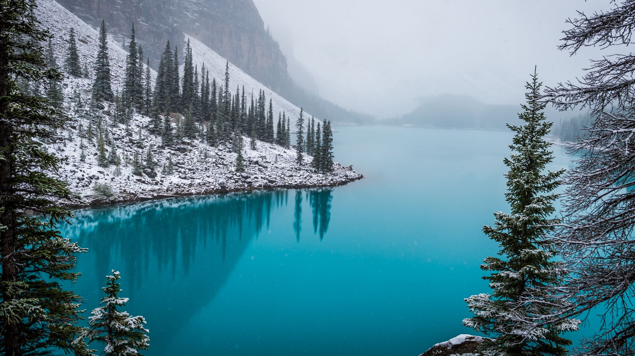
Ajatuksia jännittämisestä

Slide 2
Mitä tapahtuu… keho ja mieli
pulssi kiihtyy, käsien (ja koko kropan) hikoilu ja tärinä, punastuminen
muutokset äänessä ja hengityksessä, suun kuivuminen
unettomuus + muut stressireaktiot, yleinen ahdistus, stressi esitystä suunniteltaessa, muistot
vatsa reagoi, päänsärky, migreeni
ajatusten katkeilu, tyhjä pää, liian nopeat ajatukset, sekoilu, ajantaju muuttuu
paniikkikohtaus, häpeä, herkistyminen, tunteet
puhe nopeutuu tai hidastuu, änkytys, sanat katoaa

Slide 3
Lisää…
Tilanteen havainnointi rajoittunutta
Epärealistiset odotukset
Korostunut itsetarkkailu
Negatiiviset tulkintakehät
MITÄ MUUT AJATTELEE? EPÄONNISTUMISEN PELKO?

Slide 4
Milloin erityisesti?
Virallisuus, auktoriteetit, arviointi, yllätykset, vieras kieli
Yleisön koko, fyysinen ympäristö
Tilanteen merkittävyys
Laajemman joukon edustaminen
Välttely

Slide 5
Milloin erityisesti?
Virallisuus, kaavat ja etiketit, epäselvät tai yllättävät tilanteet, yllättävä muutos
Suorituspaineet, arviointi, auktoriteetti yleisössä, tilanteen merkittävyys, iso yleisö
Vieras ympäristö ja vieraat ihmiset (tai tutut tai sekoitus molempia)
Tekniset ongelmat, vieraat kielet
Joku muu määrittelee rajat ja / tai sisällön
Laajemman joukon (esim ammattiryhnmän tai tieteenalan) edustaminen
Epämukavuusalueet, pakko
Kun paljon aikaa esiintymisestä

Slide 6
Mikä auttaa? Ennen esitystä:
Kohtuullinen valmistautuminen, rutiinit, harjoittelu
Tilanteen määrittely, oman vastuun rajaaminen
Realistiset odotukset
Lepo, ravinto, ajatukset muualle
Fyysinen lämmittely, meditointi, hengitysharkat, äänenavaus
Tsekkaa tila ja systeemit, jos mahdollista!
JÄNNITTÄMISEN HYVÄKSYMINEN

Slide 7
Mikä auttaa? Esityksen aikana:
Kehon asento, hengitys
Huomio itse asiaan ja yleisöön
Kontakti yleisöön
Turvaesine, maadoittuminen
Toimivat muistiinpanot

Slide 8
Mikä auttaa? Esityksen jälkeen:
Realistinen reflektio
Huom! Oma näkökulma ja kokemus on subjektiivinen
Palautuminen
Palaute ja purku..? (ainakin joskus, riippuu tilanteesta)

Slide 9
Joustava mieli (Arto Pietikäinen)
Ajatusten ylivalta?
Läsnäolo?
Muista myös bussi!

